Slide 1
¿Qué pasó con los cambios en el marco conceptual IFRS? II
Braulio Adriano Rodríguez Castro,
Lorena Henao Pardo,
Marcos Ancisar Valderrama Prieto Nestor Javier Lizarazo Sierra

Slide 2
Discussion Paper
A review of the conceptual framework for financial reporting
Section 4 - 7

Slide 3
SECCIÓN 4
Reconocimiento y Des reconocimiento
Lorena Henao Pardo

Slide 4
Qué trata la sección 4?
Reconocimiento
Des reconocimiento
Cuando una entidad debe reportar en el ESF un recurso un recurso económico como un activo, o una obligación como un pasivo.
Cuando una entidad debe remover un activo o un pasivo de su ESF.

Slide 5
Por qué no reconocerlo?
Información que no es relevante o que no es lo suficientemente relevante para justificar su costo.
La medición no refleja una representación fidedigna.

Slide 6
El MC actual no hace referencia al des reconocimiento.

Slide 7
Reconocimiento MC 2010
Proceso de incorporación en el balance o en el estado de resultados, de una partida que cumpla con la definición del elemento correspondiente, además los criterios para su reconocimiento.
Activo, pasivo, patrimonio, ingreso o gasto.
Probabilidad del beneficio económico asociado con la partida y el costo o valor pueda ser medido con fiabilidad.

Slide 8
Restricción del costo
El costo es una restricción dominante en la información que puede proporcionarse mediante la información financiera.
La presentación de información financiera impone costos, y es importante que esos costos estén justificados por los beneficios de presentar esa información.

Slide 9
Así si el IASB concluye para un estándar en particular, que el beneficio de reconocer un activo o pasivo en particular no justifica los costos, el IASB podría no requerir su reconocimiento, y para mejorar la comparabilidad podría tal vez incluso prohibir su reconocimiento.

Slide 10
Debería una entidad reconocer todos sus activos y pasivos?

Slide 11
Información Útil
La forma mas entendible y concisa de proveer un resumen completo de los recursos y obligaciones de una entidad es reconociéndolos todos en un estado de posición financiera, a menos que el IASB identifique razones validas para hacerlo de otro modo.
Revelaciones
La falta de reconocimiento de estas partidas no se puede rectificar mediante la descripción de las políticas contables seguidas, ni tampoco a través de notas u otro material explicativo.

Slide 12
1. Cambio
Esta sección discute si el MC revisado debería incluir criterios de reconocimiento que se refieran a:
a. Probabilidad
b. Relevancia y restricción del costo.
c. Representación fiel.

Slide 13
a. Probabilidad
‘’Probable que cualquier beneficio económico asociado con la partida llegue a, o salga de la entidad’’
El IASB cree que deberían quitarse las referencias de probabilidad del criterio de reconocimiento en el marco conceptual.

Slide 14
b. Relevancia y restricción del costo
En la mayoría de los casos el reconocimiento de recursos y obligaciones provee a los usuarios de los ESFS con información relevante, pero en algunos casos la información podría proveer información que no es relevante, o que no es suficientemente relevante para justificar el costo.
Si el nivel de incertidumbre en un estimado es muy grande la relevancia de ese estimado es cuestionable.
Los beneficios de la medición de algunos activos intangibles generados internamente pueden no superar los costos, si las mediciones resultantes no son relevantes a los usuarios de los ESFS o si identificar esos activos y medirlos es muy costoso.

Slide 15
c. Representación fiel
‘’El elemento tiene un costo o valor que pueda ser medido con fiabilidad’’
(completa, neutral y libre de error)
Se eliminó el termino de confiabilidad (MC 2010)
Se debe considerar si el criterio de reconocimiento debe incorporar algo correspondiente a confiabilidad o cualquier otro aspecto de representación fiel.

Slide 16
c. Representación fiel
Si la medición de un activo o pasivo depende de estimados, las preguntas para consideración del IASB en relación con el reconocimiento son:
-a. Podría la medición proveer información relevante a los usuarios de los ESFS? Si no, podría alguna otra medición proveer información relevante? Si no esta disponible la medición podría proveer información relevante? o si la información no es relevante para justificar el costo de prepararla, el párrafo 4.10 sugiere q el activo o el pasivo podría no ser reconocido.
b. Si la medición de activo o pasivo provee información relevante a los usuarios, es posible que presente ese activo o pasivo fielmente? Si sí, cual es la mas confiable forma de representarlo.

Slide 17
Reconocimiento

Slide 18
Reconocimiento

Slide 19
Desreconocimiento
IFRS 9: La eliminación de un activo financiero o del pasivo financiero previamente reconocido en el estado de situación financiera.
No existe un enfoque conceptual acordado.

Slide 20
Consecuencias del des reconocimiento
No se reconoce el elemento
Puede surgir el reconocimiento de nuevos elementos.
Nuevos ingresos o gastos.

Slide 21
Enfoques
Los recursos y las obligaciones que quedan después de la transacción.
Los cambios en los recursos y obligaciones resultantes de la transacción.
Si la entidad no posee ningún derecho ni ninguna obligación sobre un bien, des reconoce en su totalidad los activos y pasivos, así igual si una entidad posee el 30% debe registrar dicho 30%.

Slide 22
Enfoques
Si la entidad conserva un componente que expone a ésta en forma desproporcionada a los riesgos o beneficios derivados de activo o pasivo previamente reconocido restantes
Control
Los criterios de baja en cuentas de un activo se centrarán en el control del activo y los criterios de baja en cuentas de un pasivo se centraría en si la entidad tiene todavía la responsabilidad.
Riesgo y rentabilidad
la entidad debe seguir reconociendo un activo o un pasivo hasta que ya no está expuesto a la mayor parte de los riesgos y beneficios generados por dicho activo o pasivo.

Slide 23
Des reconocimiento
El Documento de Discusión sugiere que una entidad debería dar de baja un activo o pasivo (o parte de un activo o pasivo) cuando este deja de cumplir con los criterios de reconocimiento.
Si, luego de una transacción, una entidad retiene una parte de un activo o pasivo previamente reconocido, el Documento de Discusión sugiere que el IASB podría necesitar considerar la mejor manera para reflejar la transacción y los cambios resultantes al subyacente recurso u obligación económica. Por ejemplo, el IASB podría decidir exigir una revelación mejorada, una presentación por separado, o que se continúe reconociendo al activo o pasivo.

Slide 24
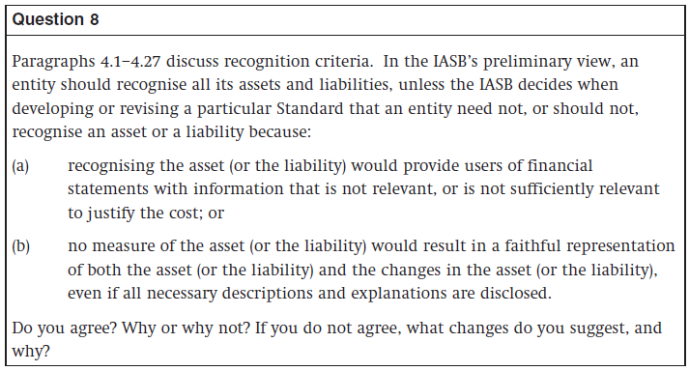
Preguntas para discusión

Slide 25
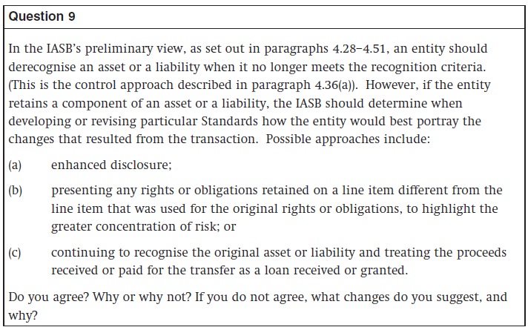
Preguntas para discusión

Slide 26
SECCIÓN 5
Definición de Patrimonio y distinción entre pasivo e instrumentos de patrimonio
Braulio Rodríguez Castro

Slide 27
Sección 5— Definición de Patrimonio y distinción entre pasivo e instrumentos de patrimonio
(a) la definición de patrimonio, incluyendo la medición y presentación de las diferentes clases de patrimonio;
(b) si la diferencia entre el pasivo y los instrumentos patrimonio se debe basar exclusivamente en la definición de un pasivo.

Slide 28
Preliminar
El Documento de Discusión sugiere que la definición de patrimonio debería permanecer sin cambios. El Documento de Discusión también sugiere que una entidad debería proporcionar mejor información sobre diferentes clases de patrimonio.
Patrimonio es la participación residual en los activos de la entidad luego de deducir todos los pasivos.

Slide 29
Total patrimonio neto al final de un período
el patrimonio neto al inicio del período (corregido, si es el caso, por los cambios en las políticas contables, y corrección de errores periodos anteriores);
las aportaciones al patrimonio en el período
la distribución de patrimonio en el período
el resultado integral del periodo
los ajustes para mantenimiento del capital, si aplica

Slide 30
Términos de Referencia
Participación Patrimonial: Derecho sobre el patrimonio de una entidad (es decir, una participación residual en los activos de la entidad, una vez deducidos todos sus pasivos).
Derecho primario sobre Patrimonio: un derecho presente a participar en las distribuciones de capital durante la vida de la entidad que informa .
Derecho secundario sobre Patrimonio: un derecho o una obligación presente de recibir o entregar otra participación patrimonial.
Instrumento de Patrimonio: un instrumento financiero crea derechos sobre el patrimonio y no es pasivo

Slide 31
las acciones ordinarias
otras clases de acciones (por ejemplo, algunas acciones preferentes, algunas acciones diferidas)
instrumentos de patrimonio que crean derechos primarios sobre el patrimonio
participaciones no controlantes
los contratos forward para comprar, vender o emitir acciones propias de la entidad
instrumentos de patrimonio que crean derechos secundarios
Opciones de compra o venta de acciones propias de la entidad

Slide 32
Inversores
Los actuales y potenciales inversores necesitan información acerca de :
( a) las futuras entradas de efectivo netas para la entidad (entradas de efectivo menos salidas de efectivo) ; y
( b ) las alegaciones que determinan cómo se distribuirán los flujos netos de efectivo entre los titulares de las diferentes demandas.

Slide 33
Diferentes clases de patrimonio
Los estados financieros generalmente no proporcionan información suficiente acerca de la participación de las diferentes clases de inversionistas de capital, como el efecto que tiene el interés minoritario.
El Documento de Discusión sugiere que las entidades deberían usar un estado de cambios en el patrimonio perfeccionado que proporcione más información acerca de las diferentes clases de patrimonio.

Slide 34
Diferentes clases de patrimonio
Un estado de cambios en el patrimonio perfeccionado proporcionaría mas información acerca de las diferentes clases de patrimonio y mostraría la manera en que se transfiere la riqueza entre esas clases. Podría también permitir que IASB simplifique las NIIF´s que distinguen los pasivos de los instrumentos patrimoniales.

Slide 35
Estado de cambios en el patrimonio perfeccionado
Esto se podría lograr mediante el diseño del estado de cambios en el patrimonio neto de la siguiente manera :
(a) el estado de cambios en el patrimonio neto sería mostrar una columna separada para cada clase de derechos sobre el patrimonio.

Slide 36
Estado de cambios en el patrimonio perfeccionado
(b) la columna para cada clase de derechos sobre el Patrimonio se sub - divide (en el cuerpo del estado o en las notas ), en su caso, en categorías de manera coherente con los requisitos legales y otros que rigen la entidad.
Dependiendo de los requisitos, entre los ejemplos de tales categorías podrían incluir el capital social , utilidades retenidas y reservas.

Slide 37
Estado de cambios en el patrimonio perfeccionado
(c) la entidad podría, al final de cada período, actualizar la medición de cada clase de derechos sobre el Patrimonio. Esto actualizará la asignación del capital total entre las clases de derechos, pero sin efecto en el patrimonio neto.
(d) la actualización de las mediciones de las diferentes clases de derechos sobre el patrimonio se traduciría en transferencias entre los importes de los activos netos reconocidos (activos menos pasivos) atribuidos a esos derechos.

Slide 38
Estado de cambios en el patrimonio perfeccionado
Lo anterior representa las transferencias de riqueza entre las clases de patrimonio. En otras palabras, muestran cómo cada clase de derechos sobre el patrimonio diluye el activo neto atribuible a otras clases de demanda de capital durante el período.
Actualmente, los estados financieros no necesariamente proporcionan esta información.

Slide 39
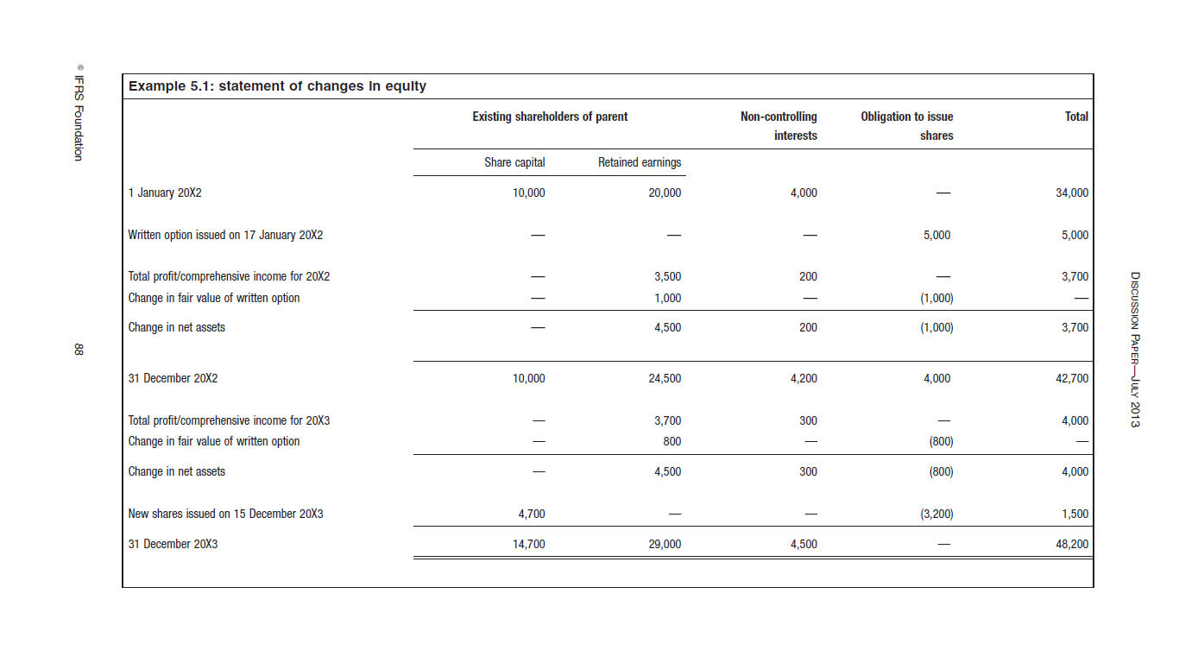

Slide 40
Sección 5— Definición de Patrimonio y distinción entre pasivo e instrumentos de patrimonio
Braulio Rodríguez Castro

Slide 41
Distinción entre pasivo e instrumentos de patrimonio
NIIFs existentes no aplican la definición de pasivos de forma consistente cuando distinguen los pasivos de los instrumentos patrimoniales. Los requerimientos que resultan pueden ser complejos, difíciles de comprender y difíciles de aplicar.
El Documento de Discusión no propone cambiar la definición existente de patrimonio. Para distinguir entre instrumentos patrimoniales y pasivos, el IASB usaría la definición existente de patrimonio y la definición de pasivo, que se enfoca en saber si la entidad tiene una obligación de entregar recursos económicos

Slide 42
Pasivo
Un pasivo es una obligación presente de la entidad de transferir un recurso económico como resultado de sucesos pasados.
Un recurso económico es un derecho, u otra fuente de valor, que es capaz de producir beneficios económicos.

Slide 43
NIC 32 / NIIF 2 / CINIIF 2
De manera General
Instrumentos de patrimonio no obligación para la transferencia de recursos económicos; y
Instrumentos como pasivos financieros, crean obligación de transferir recursos económicos.

Slide 44
NIC 32 / NIIF 2 / CiNIIF 2
Aunque NIC 32 :
(a) algunos instrumentos de patrimonio, crean obligaciones para la transferencia de recursos económicos; y
(b) algunos instrumentos de pasivos financieros, no crean ninguna obligación de transferir recursos económicos.

Slide 45
Documento para Discusión DP/2013/1 sobre la Revisión del Marco Conceptual para la Información Financiera

Slide 46
Y en Colombia Qué?
Documento de Sustentación de la Propuesta a los Ministerios de Hacienda y Crédito Público y de Comercio, Industria y Turismo sobre la aplicación de las Normas Internacionales de Información Financiera en Colombia.
Grupo 1
Documento Propuesta Ministerios - CTCP

Slide 47
SECCIÓN 6 Medición
Marcos Ancisar Valderrama Prieto

Slide 48
Antecedentes MC1989
Valores de entrada
COSTO HISTORICO
COSTO CORRIENTE
Valores de salida
VALOR REALIZABLE
VALOR ACTUAL
VALOR RAZONABLE

Slide 49
¿Qué es medición?
Proceso mediante el cual se determinan los valores que deben incluirse en los estados financieros.
El término “medición" se refiere:
Valores presentados o
Valores revelados

Slide 50
Temas tratados
Descripción de cómo el objetivo y las características cualitativas de la información financiera influyen en los requerimientos de medición.
Descripción y análisis de tres categorías de medición:
Mediciones basadas ​​en el costo.
Mediciones de mercado incluyendo el Valor razonable.
Otras bases de medición con base flujos de caja (FC)
Discusión sobre cómo identificar una base de medición.
Descripción de otras formas de medición basadas en flujos de caja (FC).

Slide 51
Objetivo de la información financiera influyen en los requerimientos de medición
Objetivo de medición
Fiel representación de información relevante
Recursos, obligaciones y gestión.

Slide 52
Relevancia
Medir A/P en una misma base
Medir a valores de mercado
Mediciones basadas en el costo
¿Medir A/P en diferentes bases?
Problemas
Mediciones al costo no serian relevantes. (activos financieros derivados).
Mediciones de mercado no serian relevantes (PPE en uso, costo y subjetividad de obtener mediciones indirectas)
No recomendar una sola base de medición.

Slide 53
Relevancia
Directamente Mediciones de mercado
Indirectamente mediciones al costo
Medición dependerá de como contribuye en la generación de flujos o se liquidara

Slide 54
Representación fiel
Representación Fiel
Completa
Libre de errores
Neutral

Slide 55
Características de mejora
Comprensibilidad
Los usuarios necesitan entender las mediciones usadas
Oportunidad
No tiene mayores implicaciones.
Indirecta
Limitar el numero de bases de medición.
Debe limitarse el numero de bases de medición
La medición inicial debe ser coherente con la posterior
Cualquier cambio en un base debe reconocerse cuando ocurra.
Comparabilidad
Verificabilidad
directa
RESTRICCIÓN: Costo

Slide 56
Identificar una base de medición
Medición inicial
Basadas en el costo
Precios corrientes de mercado (VR)
Mediciones basadas en FC

Slide 57
Identificar una base de medición
Medición inicial
Intercambio de ítems con igual valor
Intercambio de ítems con diferente valor
Sin intercambio
Construido internamente

Slide 58
Medición posterior Activos
Generación Flujos de efectivo
Operativamente
Vendiéndose
Cuentas por cobrar
Vendiendo derechos de uso

Slide 59
Medición posterior Activos
Medición basadas en el costo
El activo contribuye indirectamente a generación FC
Valor corriente de salida
Contribuye directamente a través de su venta
Se utiliza en combinación con otros.
Activos con baja variabilidad en sus flujos mantenidos para ser recaudados.

Slide 60
Medición posterior Pasivos
Liquidación de flujos de efectivo
Condiciones establecidas
Sin condiciones establecidas
Alta incertidumbre
Pagarlo de acuerdo con las condiciones establecidas
Transferido a una tercera parte.
Obligaciones cumplidas con la prestación servicio

Slide 61
Medición posterior Pasivos
Medición basadas en FC
Pasivos sin términos previstos
Mediciones basadas en el costo
Liquidados de acuerdo con sus condiciones establecidas.
Obligaciones contractuales por servicios.
Precios de mercado corriente
Pasivos que se transferirán

Slide 62
SECCIÓN 7 Presentación y Revelación
Nestor Javier Lizarazo Sierra

Slide 63
Presentación y revelación
IASB
Proyecto MC: Presentación y Revelación
En el futuro: Mejoramiento de las IFRSs existentes
Información más relevante para los inversionistas
Reducir la “carga” a los preparadores de información

Slide 64
Presentación y revelación
DP enfocado en:
Objetivos de los Estados Financieros Primarios
Objetivos de las Notas a los Estados Financieros
Materialidad
Formas de presentación y revelación

Slide 65
Presentación y revelación
En el corto plazo:
Enmiendas sobre el alcance de IAS 1 (Presentación de estados financieros)
Enfocarse en los requerimientos de revelación del proyecto en la agenda actual
Aplicación de Materialidad

Slide 66
Presentación y revelación
En el largo plazo:
Reemplazo de:
IAS 1 Presentación de estados financieros.
IAS 7 Flujo de efectivo.
IAS 8 Políticas contables, cambios en estimaciones, y errores.
Revisión de requerimientos de revelación en los IFRSs individuales

Slide 67
Presentación y revelación
Presentación (Presentation)
Revelación
(Disclosure)

Slide 68
Presentación y revelación
Presentación: “la revelación de la información financiera en el cuerpo de los estados financieros principales de la entidad” (DP)

Slide 69
Presentación y revelación
Revelación: “es el proceso de proporcionar información financiera útil sobre la entidad que informa a los usuarios. Los estados financieros, … y la información incluida en las notas a los estados financieros, son, en su conjunto, una forma de revelación.” (DP)

Slide 70
Presentación y revelación
Estados financieros primarios (EFP)
Estado de situación financiera
Estado de pérdidas y ganancias y ORI
Estado de cambios en el patrimonio
Estado de flujo de efectivo

Slide 71
Presentación y revelación
Objetivos EFP
Info resumida (elementos reconocidos)
Activos, pasivos, patrimonio, ingresos, gastos, cambios en el patrimonio y flujos de efectivo
Clasificación y agregación
Facilita comprensibilidad.
Resaltar elementos de la situación financiera y desempeño
Función
Naturaleza
No compensación (Offsetting)
Relación entre Estados Financieros Primarios
Lectura de manera conjunta.
Visión completa sobre la situación financiera y el desempeño.

Slide 72
Presentación y revelación
Objetivos de las Notas a los EFP
Alcance
Info suplementaria a los EFP
Identificar factores claves
Información prospectiva
Info acerca de perspectivas y planes
Tipos de revelaciones en las notas a los EFP
Gestión de la administración
Desagregación, análisis.
Informacióncomparativa

Slide 73
Presentación y revelación
Tipos de información que podrían ser requeridos para satisfacer requerimientos de revelación
Entidad reportante
Valores reconocidos en los estados financieros primarios
Estructura del grupo
Modelo de negocio
Negocio en marcha
Activos y pasivos no reconocidos
Desagregación de los elementos
Relaciones entre los elementos de los EFP
Descripción
Explicación de porque no fueron reconocidos.

Slide 74
Presentación y revelación
Tipos de información que podrían ser requeridos para satisfacer requerimientos de revelación
Riesgos
Riesgos financieros a los que la entidad está expuesta.
Cómo la entidad administra esos riesgos.
Cómo la gestión de riesgos ha impactado a los estados financieros de la entidad, incluyendo análisis de sensibilidad.
Métodos supuestos y juicios
Políticas contables.
Metodologías de medición, incluyendo los supuestos e insumos.
Cuantificación de la sensibilidad de los cambios en estimaciones, los supuestos e insumos.

Slide 75
Presentación y revelación
Materialidad
Cap 3 Marco conceptual e IAS 1
IASB propone:
No enmendar
No adicionar
Consideraciones:
Juicio profesional
Material de educación
Complejidad en la aplicación

Slide 76
Presentación y revelación
Formas presentación y revelación
Revelaciones en IFRSs:
Principios de comunicación:
Estados financieros en formato electrónico:
Objetivo claro
Efectiva: refleje las características cualitativas fundamentales
XBRL
Website
Flexibilidad
Terminología

Slide 77
... !!! Muchas Gracias

